Slide 1
Лабораторная работа № 3: «Моделирование задачи управления запасами при производственных поставках»
Направление: 09.03.03 «Прикладная информатика» Дисциплина: ИНФОРМАЦИОННЫЕ СИСТЕМЫ И ТЕХНОЛОГИИ Преподаватель: Кушнир Надежда Владимировна Подготовил студент 15-КБ-ПИ1 Ручка Артем

Slide 2
Цель работы:
Цель работы - моделирование на ЭВМ основной задачи управления запасами и исследование системы управления запасами на разработанной модели.
Порядок выполнения работы:
ознакомиться с описанием работы;
разработать схему алгоритма и программу реализации модели на ЭВМ;
ввести программу в ЭВМ и произвести её отладку;
провести в соответствии с заданием исследования на модели;

Slide 3
Задание(вариант 10)
Разработать форму и метод моделирования средствами EXCEL задачи управления запасами при производственных поставках. Помимо определения и вывода на печать оптимальных параметров системы (q ,C_{min}, T ,n , t_{n}, Q_{cp} ), программа должна рассчитывать и выводить на печать с шагом от 0,1 q до 2 q таблицу значений функции издержек и её график.
Решить средствами EXCEL задачу управления запасами при производственных поставках по исходным данным своего варианта.
Провести исследование системы управления запасами на разработанной модели.
Сделать p=10d, решить задачу и сравнить результаты с первым решением и результатами первого решения основной задачи (предыдущая лабораторная работа).
Сделать p=d, решить задачу и, кроме того, построить по полученным данным график изменения запасов во времени
Исходные данные:

Slide 4
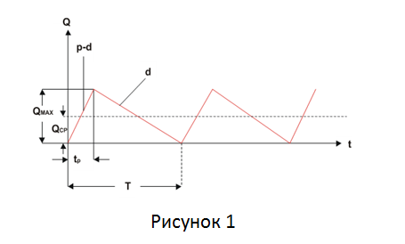
Общие сведения
Задача управления запасами при производственных поставках формулируется практически так же, как и основная задача, с тем отличием, что поставки партий товара на склад производятся не мгновенно, а равномерно в течение определенного промежутка времени tп, т.е. задана и скорость поставки Р [ ед/ед.времени] (рисунок 1)

Slide 5




Общие сведения
Допущения те же, что и в основной задаче, кроме последнего, которое формулируется так:
при уменьшении запасов на складе до нуля начинаются производственные поставки и продолжаются до тех пор, пока не будет поставлена одна партия. При этом отгрузка товаров на складе не прекращается.
Суммарные издержки в заданной системе могут быть записаны в виде:
где
Размер партии поставки
откуда

Slide 6





Общие сведения
Подставив значение t_{n} через q в формулу для Q_{m}, получим окончательно для издержек:
Продифференцировав C по q и приравняв производную нулю, получим для оптимального размера партии поставки:
Подставив q в формулу для суммарных издержек, получим минимально возможные издержки в системе:
остальные параметры:

Slide 7
Листинг
//команда выводит график затрат
Private Sub CommandButton1_Click()
Range("C17:D26").Select
//добавляет чарт
Charts.Add
//задает его тип
ActiveChart.ChartType = xlXYScatterSmoothNoMarkers
//задает диапазон значений
ActiveChart.SetSourceData Source:=Sheets("Основная задача").Range("C17:D26"), PlotBy:= _
xlColumns
ActiveChart.Location Where:=xlLocationAsNewSheet
With ActiveChart
.HasTitle = True
.ChartTitle.Characters.Text = "Функция затрат "
.Axes(xlCategory, xlPrimary).HasTitle = True
.Axes(xlCategory, xlPrimary).AxisTitle.Characters.Text = "q"
.Axes(xlValue, xlPrimary).HasTitle = True
.Axes(xlValue, xlPrimary).AxisTitle.Characters.Text = "C"
End With
With ActiveChart.Axes(xlCategory)
.HasMajorGridlines = True
.HasMinorGridlines = False
End With
With ActiveChart.Axes(xlValue)
.HasMajorGridlines = True
.HasMinorGridlines = False
End With
ActiveChart.HasLegend = False
End Sub

Slide 8
Листинг
//команда выводит график изменения запаса
Private Sub CommandButton2_Click()
Range("P17:Q50").Select
//добавляет чарт
Charts.Add
//устанавливает его тип
ActiveChart.ChartType = xlXYScatterLinesNoMarkers
//задает диапазон значений чарт
ActiveChart.SetSourceData Source:=Sheets("Основная задача").Range("P17:Q50"), PlotBy:= _
xlColumns
ActiveChart.Location Where:=xlLocationAsNewSheet
With ActiveChart
.HasTitle = True
.ChartTitle.Characters.Text = "Изменение запаса "
.Axes(xlCategory, xlPrimary).HasTitle = True
.Axes(xlCategory, xlPrimary).AxisTitle.Characters.Text = "t"
.Axes(xlValue, xlPrimary).HasTitle = True
.Axes(xlValue, xlPrimary).AxisTitle.Characters.Text = "Q"
End With
With ActiveChart.Axes(xlCategory)
.HasMajorGridlines = True
.HasMinorGridlines = False
End With
With ActiveChart.Axes(xlValue)
.HasMajorGridlines = True
.HasMinorGridlines = False
End With
ActiveChart.HasLegend = False
End Sub

Slide 9
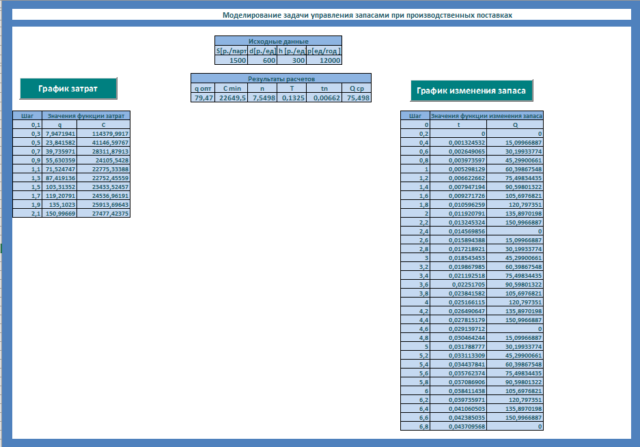
Результат

Slide 10
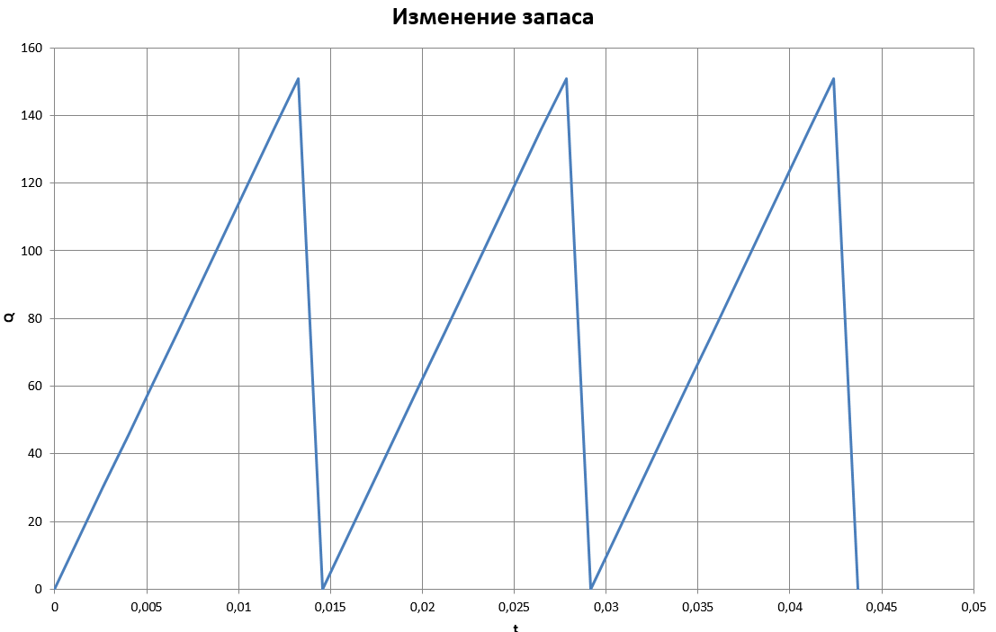
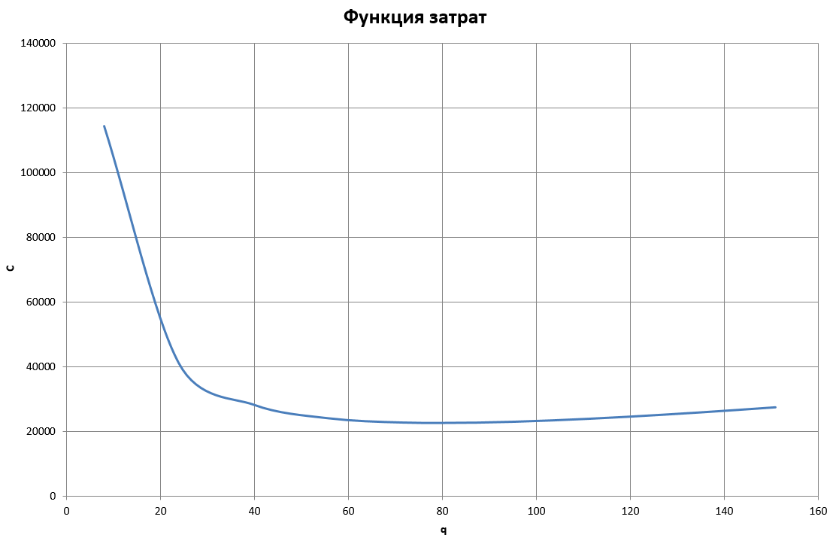
Графики

Slide 11
Вопросы
Сформулируйте задачу управления запасами при производственных поставках.
Что такое скорость поставки?
Как влияют на суммарные затраты управления запасами величины S, d, h, p?
Задача управления запасами при производственных поставках формулируется практически так же, как и основная задача, с тем отличием, что поставки партий товара на склад производятся не мгновенно, а равномерно в течение определенного промежутка времени tп, т.е. задана и скорость поставки Р
Скорость поставки – это поставка партий товара на склад в течение определенного промежутка времени
При увеличении S или р или d увеличиваются и суммарные затраты.

